Slide 1
“Sistem Informasi Geografis Pemetaan SMA Negeri dan SMK Negeri di Kota Surabaya”
UJIAN AKHIR SEMESTER
MATA KULIAH SISTEM INFORMASI GEOGRAFIS

Slide 2
Nama Kelompok SIG_A04:
Yessy Septiani Yuono 17051204004
Setri Dwi Prasetiani 17051204014
Muhammad Hussein Isron 17051204065
Parole N. D. 17051204075

Slide 3
LATAR BELAKANG
Ilmu pengetahuan dan teknologi berkembang terus secara pesat. Perkembangan itu bukan hanya dalam hitungan tahun, bulan, atau hari, melainkan jam, bahkan menit atau detik terutama berkaitan dengan sistem informasi suatu hal. Pengaruhnya meluas keberbagai bidang kehidupan, pengaruh ini sangat cepat memberikan dampak positif dan dampak negative. Perkembangan ilmu dan teknologi berdampak positif dengan semakin terbuka dan tersebarnya informasi dan pengetahuan dari dan keseluruh dunia menembus batas ruang dan waktu. Dapak negatifnya yaitu terjadinya berubahan nilai, norma, aturan, atau moral kehidupan yang bertentangan dengan nilai, norma, aturan, dan moral kehidupan yang dianut masyarakat.

Slide 4
Sistem Informasi Geografis (SIG) adalah suatu sistem informasi yang di rancang untuk bekerja dengan data yang bereferensi spasial atau berkoordinat geografi atau dengan kata lain suatu SIG adalah suatu sistem basis data dengan kemampuan khusus untuk menangani data yang bereferensi keruangan (spasial) bersamaan dengan seperangkat operasi kerja. Disamping itu, SIG juga dapat menggabungkan data, mengatur data, dan melakukan analisis data yang akhirnya akan menghasilkan keluaran yang dapat dijadikan acuan dalam pengambilan keputusan pada masalah yang berhubungan dengan geografi
Manusia sebagai pengguna teknologi harus mampu memanfaatkan teknologi yang ada saat ini, maupun perkembangan teknologi tersebut selanjutnya. Adaptasi manusia dengan teknologi baru yang telah berkembang wajib untuk dilakukan melalui pendidikan. Hal ini dilakukan agar generasi penerus tidak tertinggal dalam hal teknologi baru. Dengan begitu, teknologi dan pendidikan mampu berkembang bersama seiring dengan adanya generasi baru sebagai penerus generasi lama.

Slide 5
TUJUAN
Adapun tujuan dari membangun aplikasi Sistem Informasi Geografis ini adalah untuk:
Untuk memenuhi tugas mata kuliah Sistem Informasi Geografis
Membangun aplikasi yang dapat menampilkan informasi dan lokasi geografis tentang sekolah SMA Negeri dan SMK Negeri yang ada di kota Surabaya
Merancang aplikasi berbasis website yang user friendly dari segi tampilan dan fungsi bagi user.

Slide 6
MANFAAT
Adapun manfaat dari pembuatan aplikasi Sistem Informasi Geografis ini adalah :
Untuk menerapkan sistem informasi geografis didalam aplikasi berbasis website.
Untuk memudahkan pengguna dalam pencarian informasi serta lokasi SMA Negeri dan SMK Negeri di kota Surabaya.

Slide 7
Konsep Sistem Informasi Geografis
Data system informasi geografis terdiri dari dua data yaitu data tabular (table) dan data grafis (gambar). Data tersebut dapat diperoleh dengan berbagai cara misalnya dari hasil survey dan dari bidang penginderaan jauh (remote sensing) sehingga akan didapatkan bentuk dan data dari objek, kejadian (fenomena), atau area yang diamati dipermukaan bumi. Tidak semua data SIG pada awalnya dalam bentuk digital, tetapi adapula yang berupa analog. Contoh data analog misalnya peta hasil penggambaran dan peta hasil cetakan (printed map).
Data analog tidak dapat langsung digunakan dalam analisis SIG secara komputerisasi sehingga harus diubah terlebih dahulu ke dalam bentuk digital. Cara yang dapat digunakan untuk mengubah data analog tersebut misalnya dengan cara digitasi (digitizing) baik dengan cara digitasi on screen (setelah data analog melalui proses pemindahan melalui mesin pemindai/scanner dan digitasi dengan menggunakan meja digitasi (digitizer table).

Slide 8
Google Maps
Google Maps adalah sebuah jasa peta globe virtual gratis dan online disediakan oleh Google dapat ditemukan di http://maps.google.com (Wikipedia.org). Ia menawarkan peta yang dapat diseret dan gambar satelit untuk seluruh dunia dan baru-baru ini, Bulan, dan juga menawarkan perencana rute dan pencari letak bisnis di U.S., Kanada, Jepang, Hong Kong, Cina, UK, Irlandia (hanya pusat kota) dan beberapa bagian Eropa. Google Maps masih berada dalam tahap beta.

Slide 9
Melalui fitur Google Maps, pengguna internet dapat browsing informasi grafis berikut:
1. Satellite Map Pengguna dapat menikmati gambar satelit planet bumi. Pengguna juga dapat menikmati foto satelit lebih detail lengkap dengan cara zooming pada bagian peta yang diinginkan.
2. Hasil Pencarian Integrasi Mencari lokasi, bisnis, peta buatan pengguna dan real estate.
3. Draggable Maps Peta digital mapping yg dragable (bisa digeser) dengan bantuan mouse.
4. Terrain Maps (Peta Topograpi) Terrain Maps menyediakan informasi fitur peta fisik atau peta topograpi yg biasa disediakan buku peta Atlas.
5. Earth Map menyediakan informasi peta bumi dimana akan tampak bumi secara utuh dan bila di-zoom akan terlihat awan yang menyelimuti bumi beserta pulau dan lautan yang tampak nyata dari ketinggian.
6. My Location Dengan fitur ini pengguna dapat mengetahui letak dimana lokasi dari pengguna tersebut.

Slide 10
Deskripsi Sistem Informasi Geografis Pemetaan SMA Negeri dan SMK Negeri di Kota Surabaya
Dalam sistem yang kami buat merupakan sistem informasi geografis pemetaan sma negeri dan smk negeri di Surabaya. Beberapa fitur yang dimiliki sistem ini adalah fitur peta, data instansi, kontak kami, dan home. Untuk data instansi ada fitur detail dan lokasi yang berfungsi untuk melihat data detail instansi dan juga peta lokasi lebih detail.

Slide 11
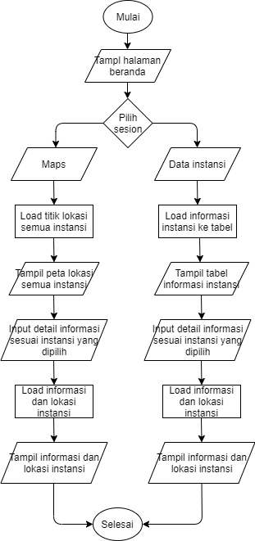
FLOWCHART

Slide 12
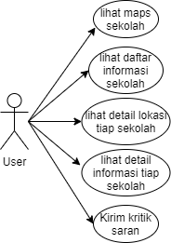
Usecase

Slide 13
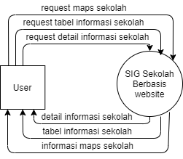
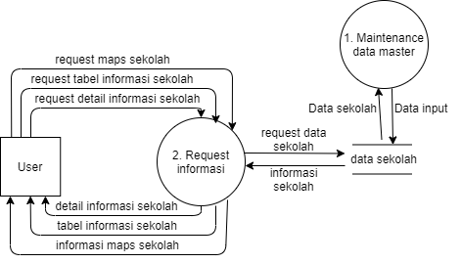
DFD
Diagram konteks
DFD Level 0

Slide 14
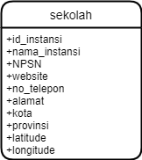
CDM

Slide 15
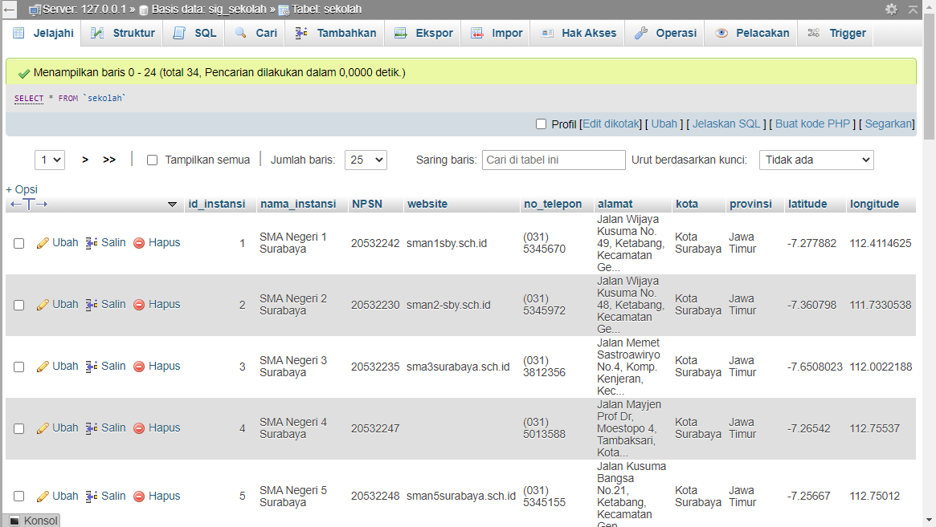
DATABASE

Slide 16
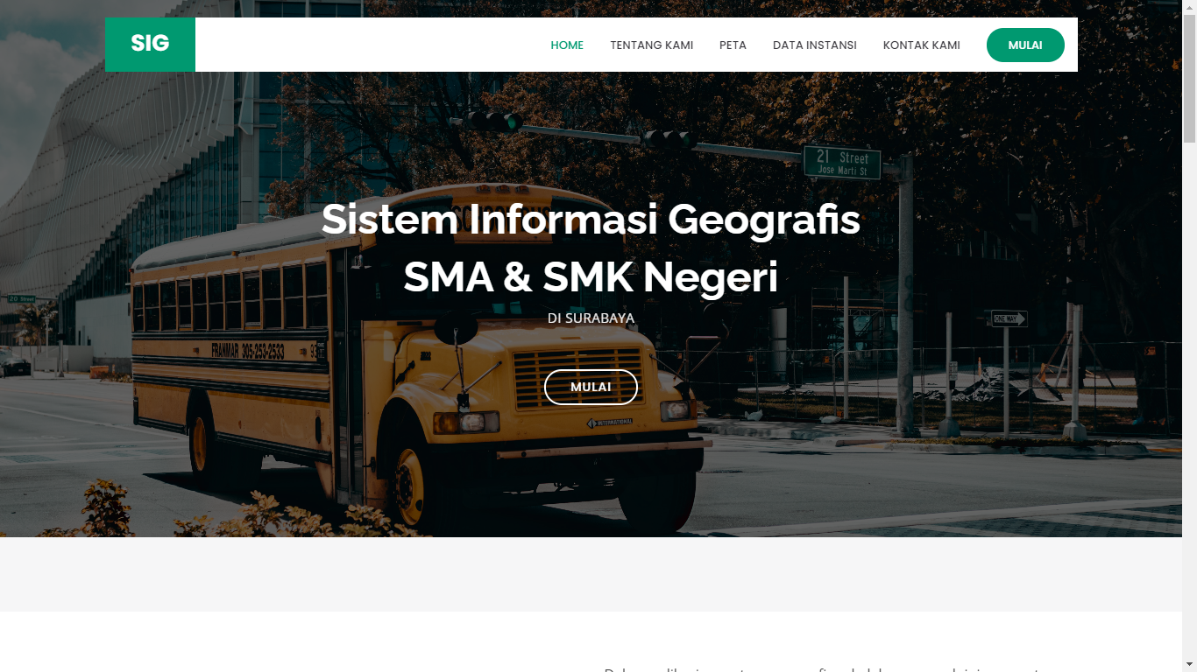
TAMPILAN HOME

Slide 17
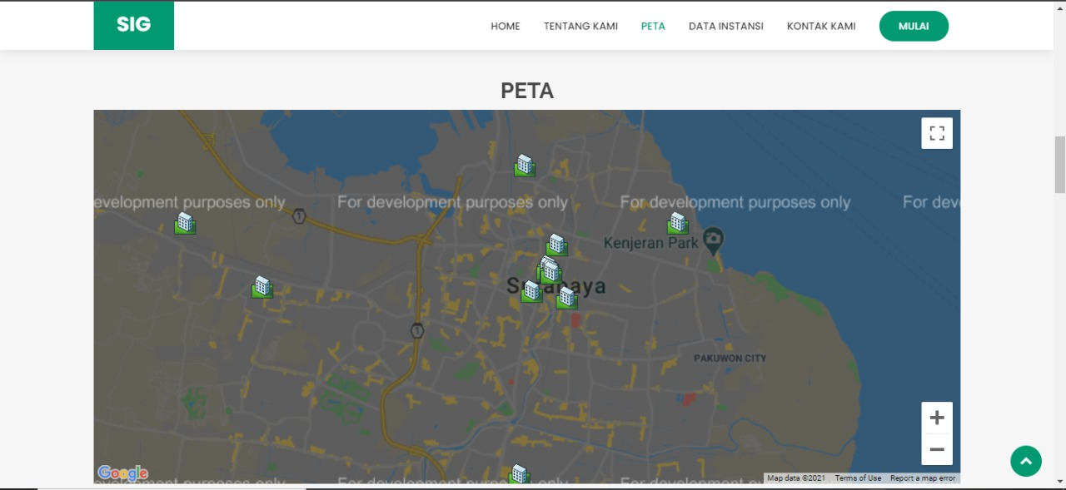
TAMPILAN PETA

Slide 18
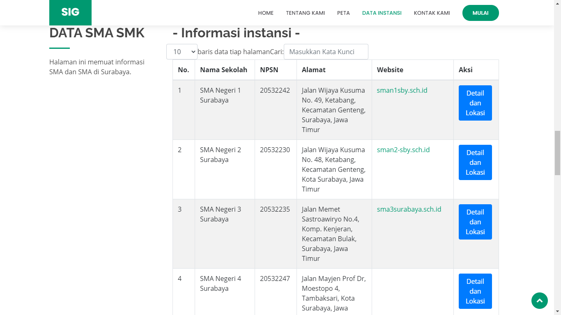
TAMPILAN DATA INSTANSI

Slide 19
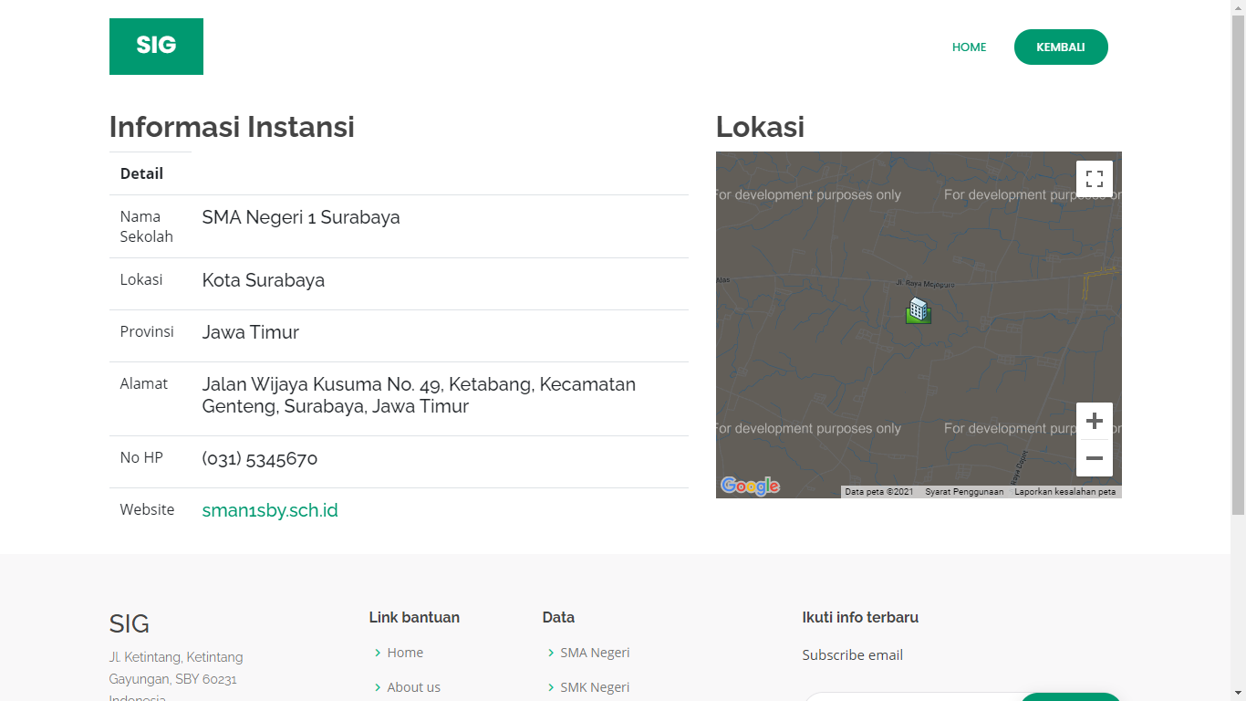
TAMPILAN DETAIL DAN LOKASI

Slide 20
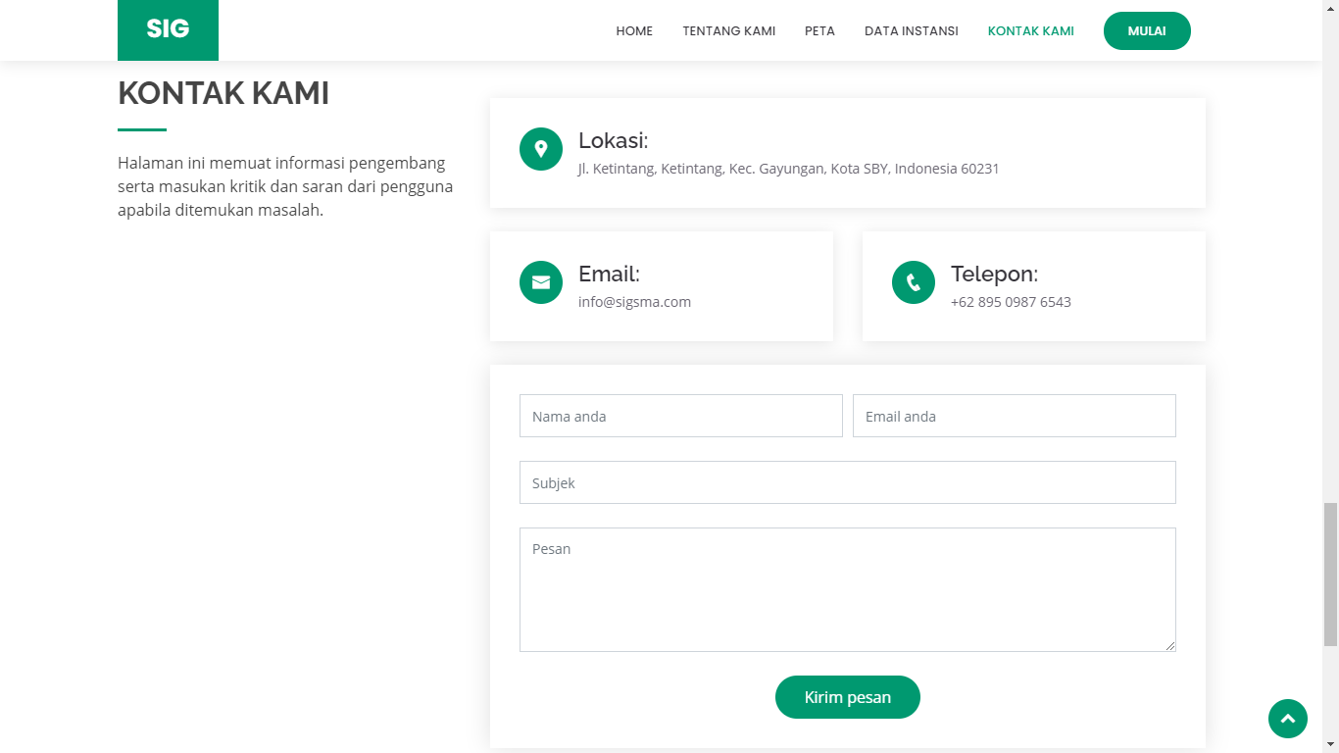
TAMPILAN KONTAK KAMI

Slide 21
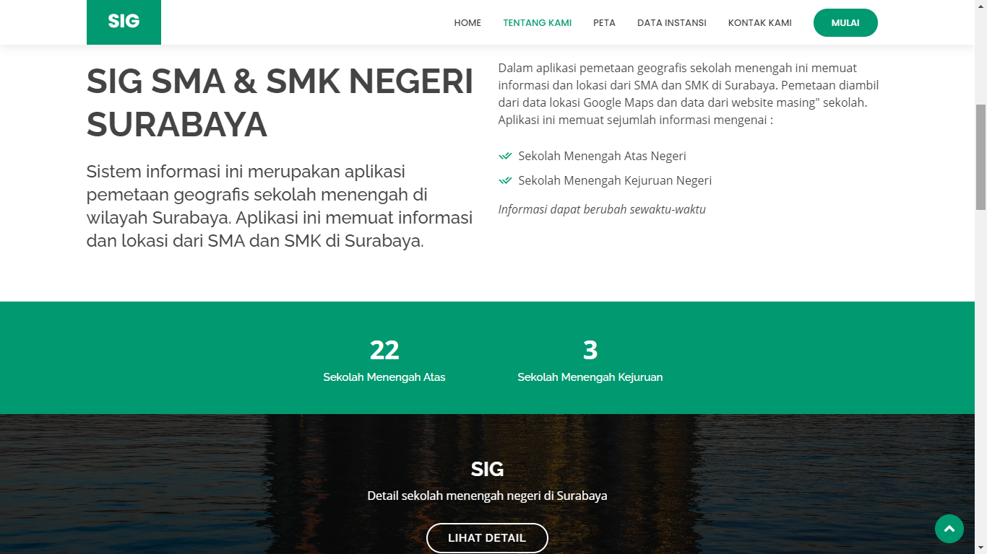
TAMPILAN TENTANG KAMI

Slide 22
KESIMPULAN
Dari sistem informasi geografis yang telah dibuat dapat kami ambil kesimpulan bahwa pengembang dapat meningkatkan keahlian dan menambah pengalaman mengenai penerapan geografis kedalam code aplikasi yang kompleks serta wawasan kebutuhan dan environment dalam system informasi geografis. Sistem Informasi Geografis SMA & SMK merupakan pemetaan secara geografis dan pendalaman informasi mengenai SMA dan SMK yang ada di Surabaya. Dalam pengembangan aplikasi ini ada beberapa fitur dan kondisi yang membuat aplikasi belum dikatakan sempurna, diharapkan pengembang selanjutnya dapat melengkapi behavior, fitur serta tampilan sehingga dapat memiliki nilai production yang tinggi.

Slide 23
SARAN
Dalam proses development aplikasi SIG SMA & SMK ini masih dalam tahap uji produk, memperbaiki error code serta melengkapi fitur yang dirasa kurang dalam aplikasi system informasi geografis. Developer mendapatkan beberapa acuan pengembangan dari proses debugging dan meninjau dari beberapa referensi aplikasi serupa. Diharapkan setelah proses evaluasi selesai pengembang dapat melakukan monitoring dan maintenance terhadap system aplikasi yang sudah dibuat.

Slide 24
SEKIAN DAN TERIMAKASIH

